Slide 1
Análisis Archivo Noticias Alcaldía Mayor de Bogotá 2016-2019 (Mayo)
Sebastián Castro Rodríguez

Slide 2
Motivación
“Contrario a la percepción común, los medios de comunicación son un instrumento, más que una institución.” . - Vladimir Putin, al director de la estación de radio independiente Echo Moscow.

Slide 3
Objetivo Analizar si la información publicada en el archivo de noticias de la página de la Alcaldía Mayor de Bogotá muestra la situación real de los acontecimientos ocurridos en la capital a lo largo del periodo de la administración de Enrique Peñaloza. Ver el cambio de algunas palabras de las dos pasadas Administraciones.
Preguntas de Investigación
¿Los datos reflejan la relación entre el metro y el Transmilenio en la capital, y si es así, la información esta inclinada hacia el Transmilenio ?
¿Han sido efectivas las soluciones de prohibición de parrillero, pico y placa, entre otras medidas para solucionar temas de seguridad y movilidad, y si así lo ha sido, cual es la posición desde la alcaldía?
¿De alguna manera el alcalde vió viable la opción de cobrar peajes dentro de la ciudad, y si así fue, los datos de las noticias lo reflejan?
¿Que relación existe entre el “Bronx” y el consumo de estupefacientes? ¿Después del desalojo, mejoró la situación?
¿De alguna manera los datos reflejan las intervenciones que se han realizado por parte de la fuerza pública en las protestas llevadas a cabo en la ciudad?

Slide 4
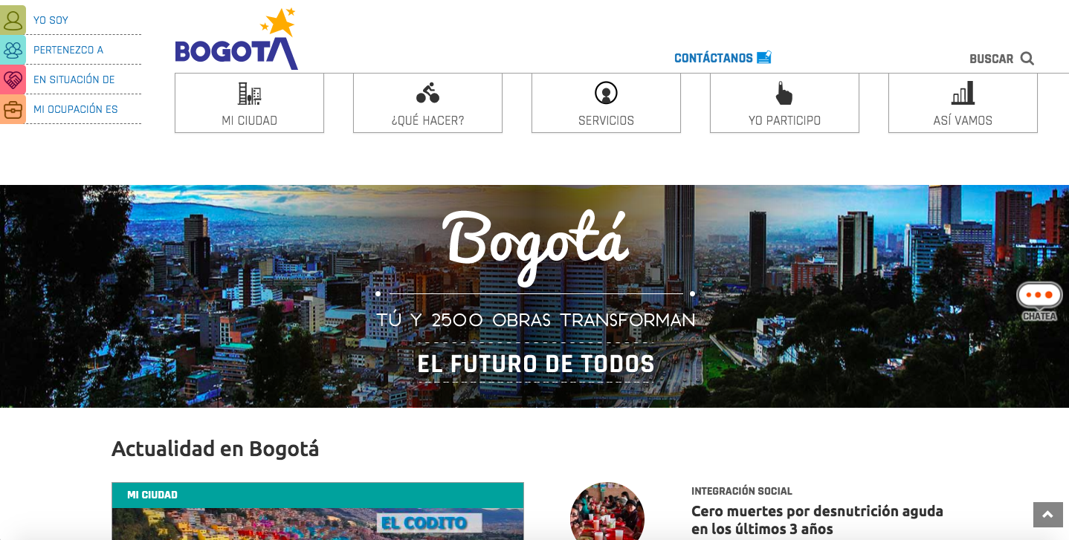
Descripción
Alcaldía Mayor de Bogotá (www.bogota.gov.co)
Scrapping de 2650 (Principal) y 6870(Secundaria) noticias en temas de política pública como :
Seguridad
Movilidad
Integración Social
Ambiente
Hacienda
Hábitat
Limpieza de datos y análisis descriptivo utilizando:
Python
Estructuras de control
Expresiones regulares
MatPlotLib
WordCloud
Gephi

Slide 5
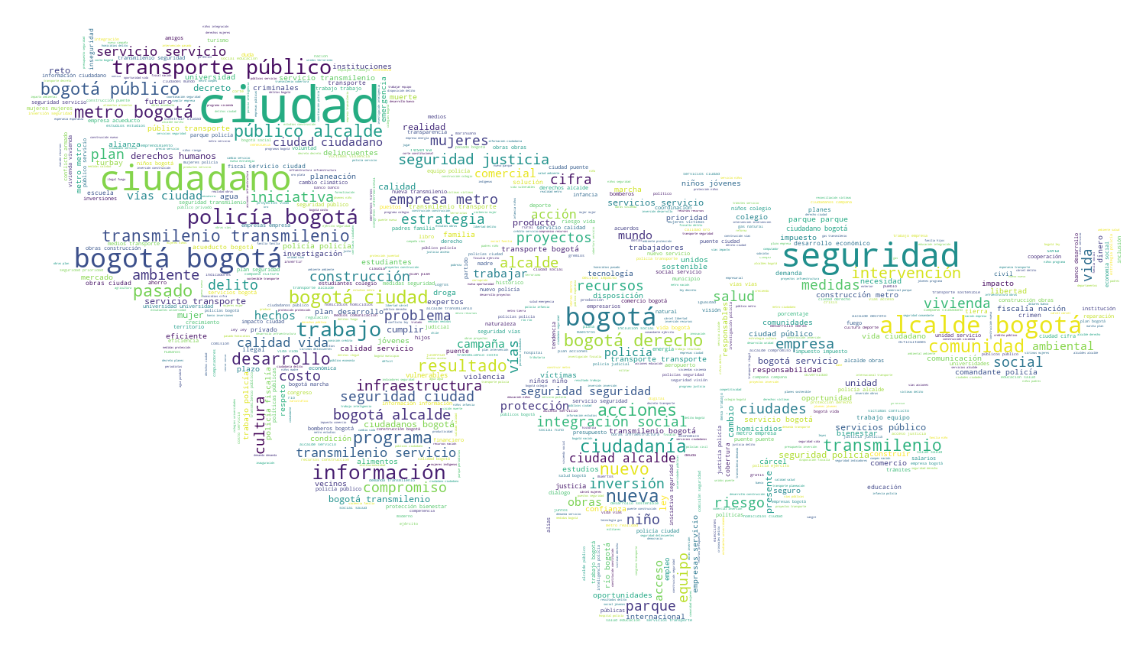
Nube de palabras en forma de Bogotá D.C. (2016-2019)

Slide 6
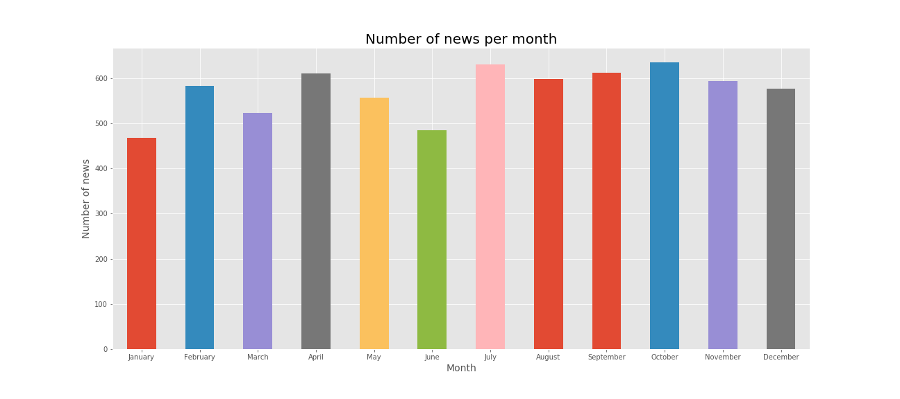
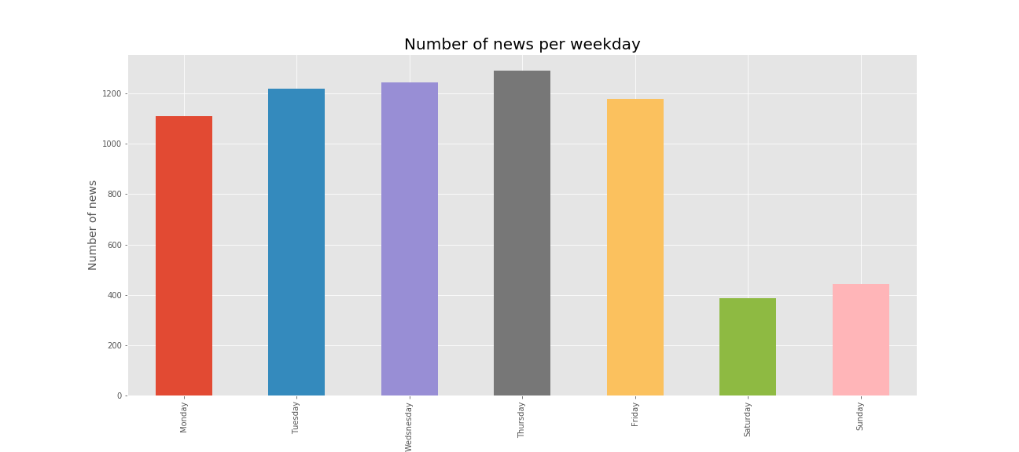
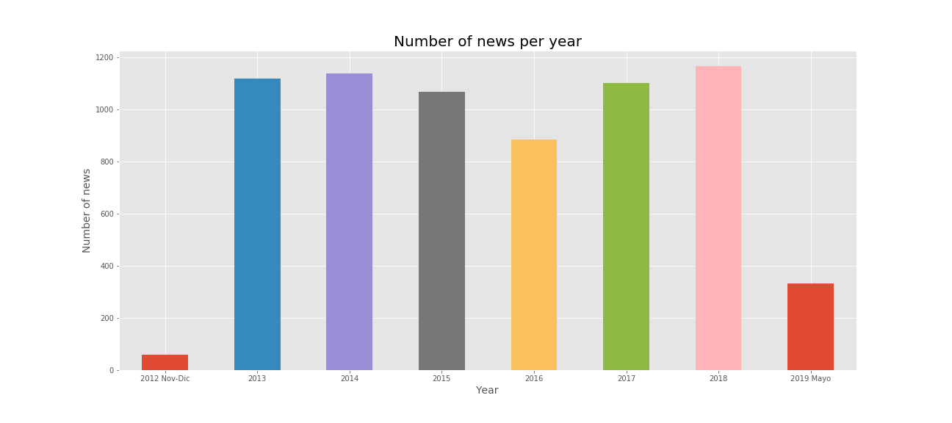
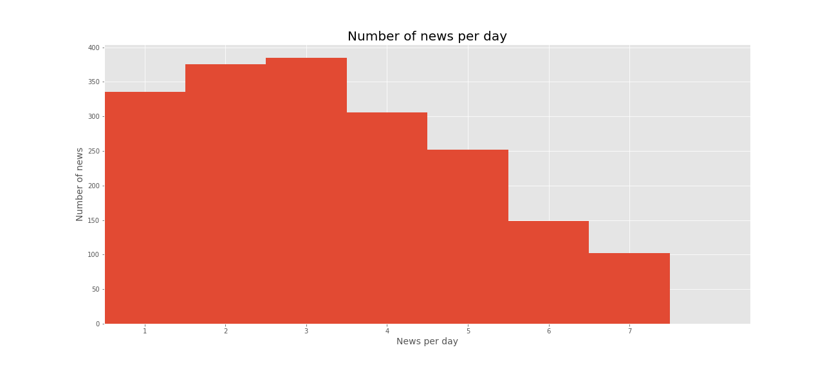
Estadísticas Descriptivas de Noticias por periodos de tiempo

Slide 7
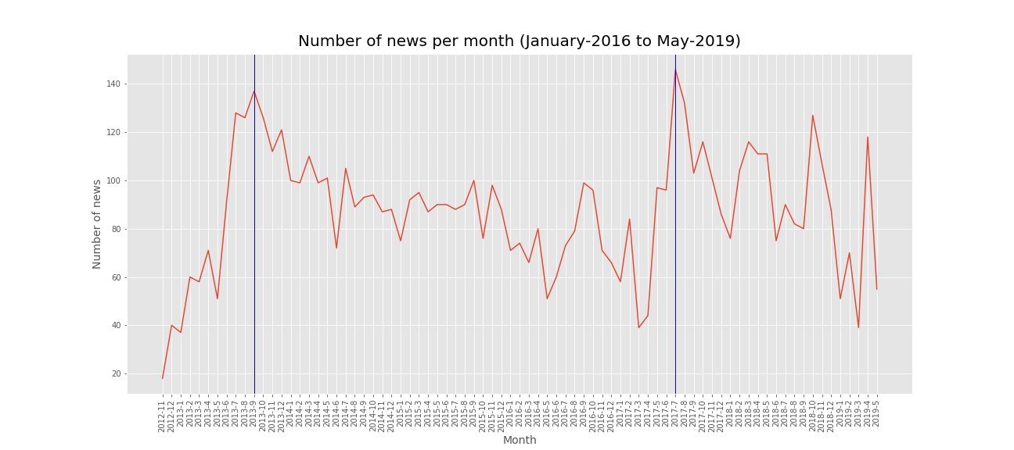
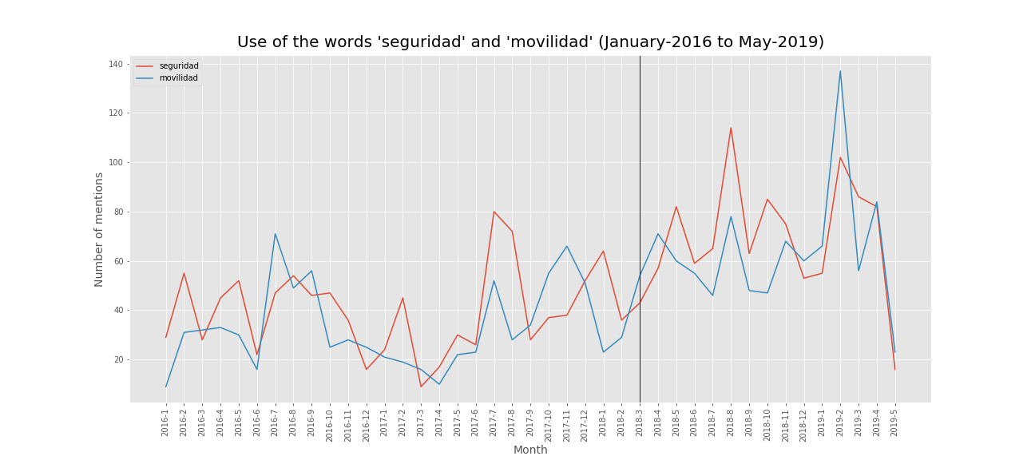
Periodos con mayor número de noticias publicadas
en el archivo de noticias de Bogotá periodo
(Nov 12- May 2019).
Correlación y uso de las palabras
más usadas en el archivo de noticias
de la alcaldía mayor de Bogotá.

Slide 8
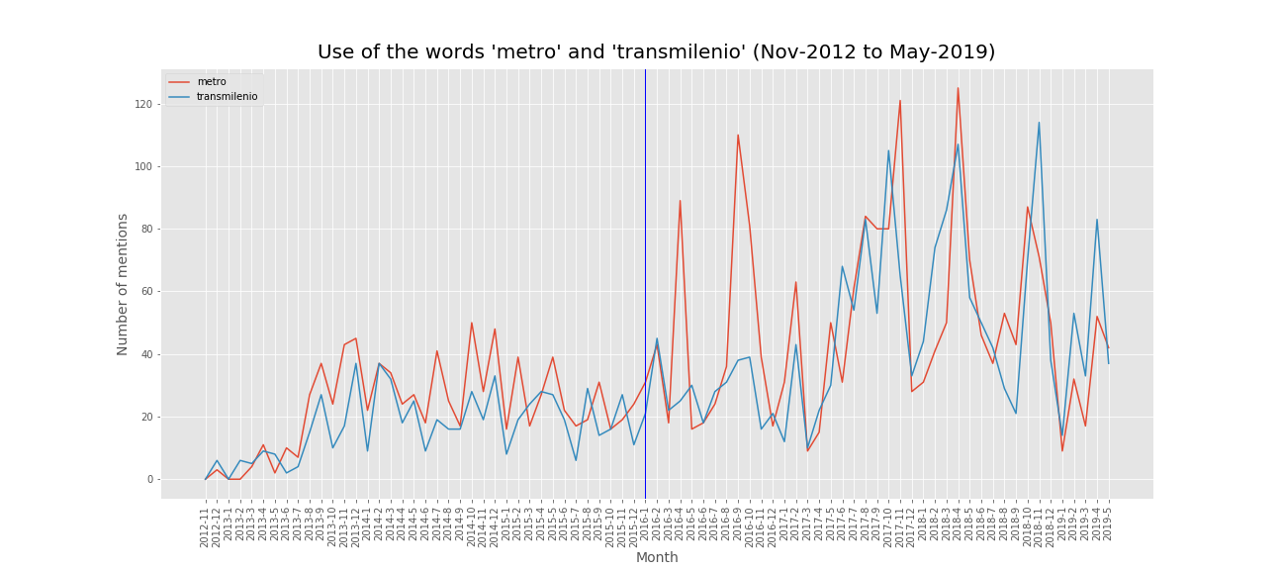
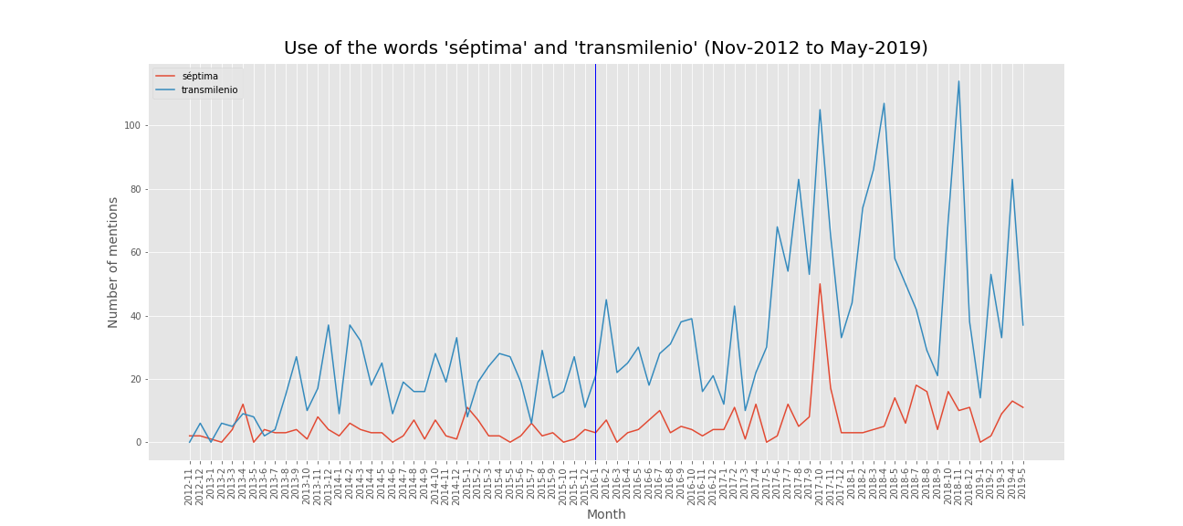
Relación entre palabras Metro y Transmilenio
en las dos pasadas administraciones de la alcaldía.
Relación entre palabras Séptima y Transmilenio

Slide 9
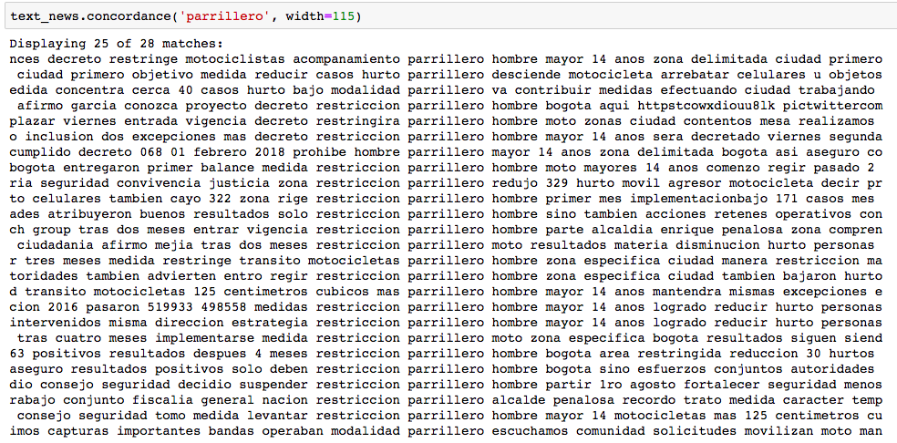
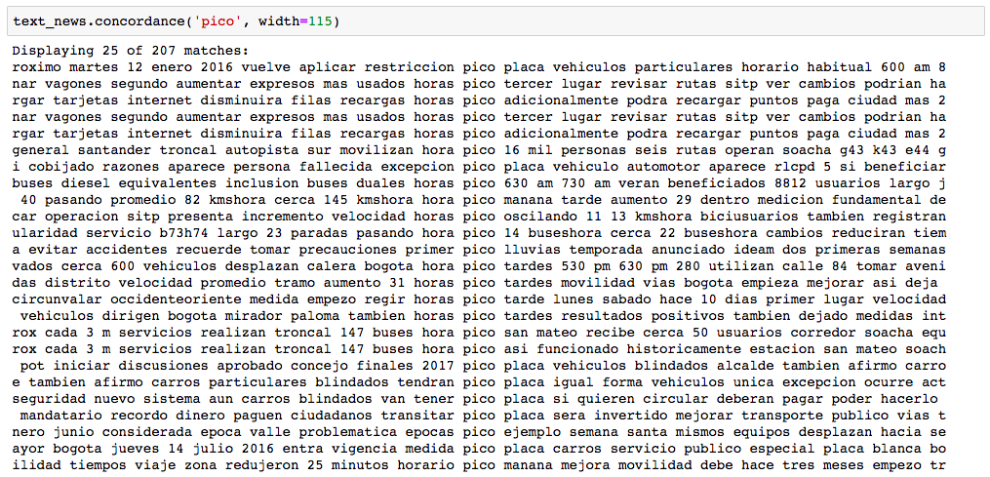
Presencia de palabras parrillero y contexto más usado
Presencia de palabras pico y contexto más
usado

Slide 10
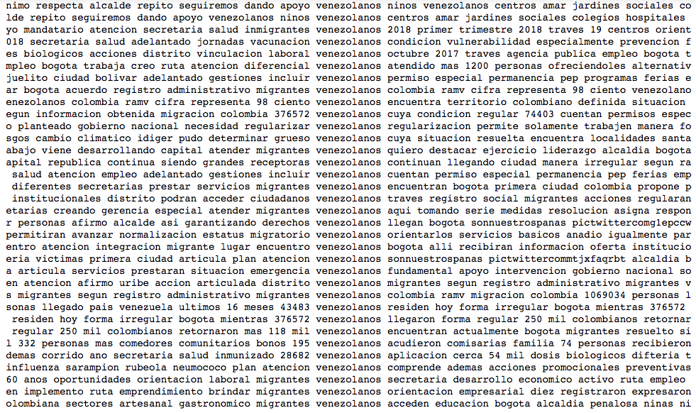
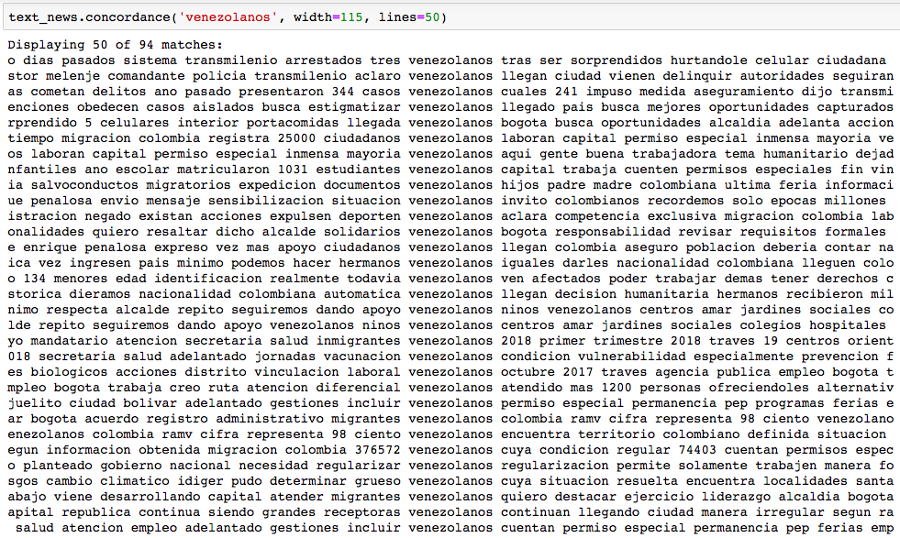
Contexto en donde se utilizan estas palabras

Slide 11
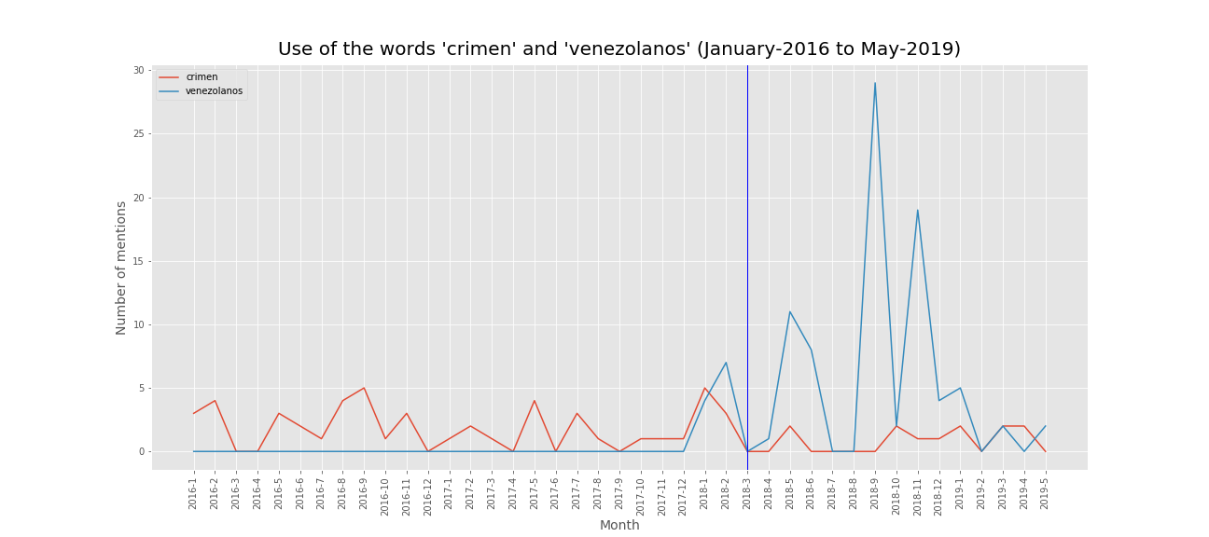
Presencia de palabras Venezolano y Crimen

Slide 12
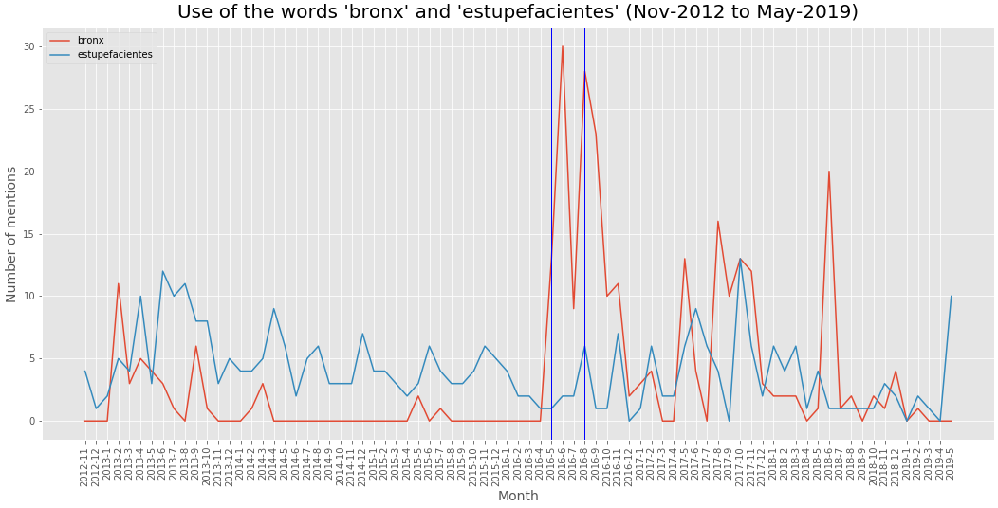
En Mayo de 2016 se realizó el desalojo por parte de la Alcaldía Mayor de Bogotá, en Agosto del mismo año empezó
la demolición de las viviendas que se encontraban en esta zona.

Slide 13
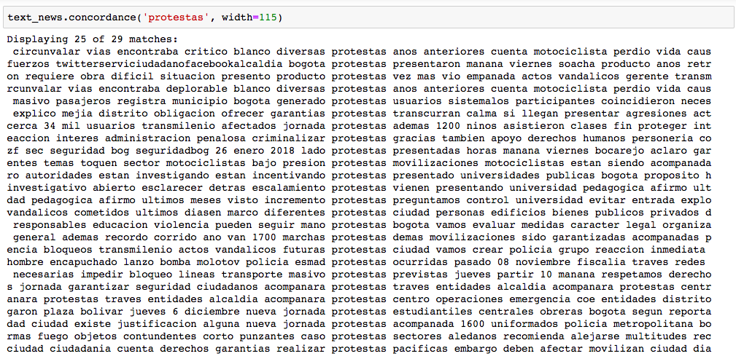
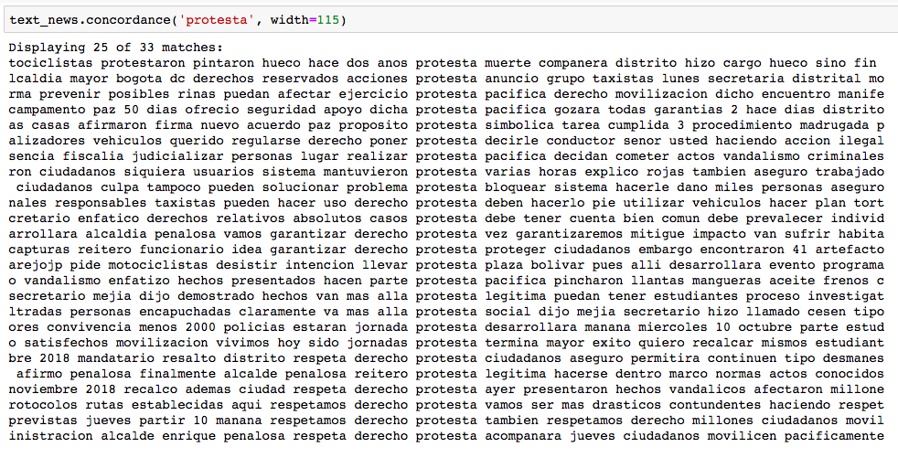
Presencia de palabras relacionadas con la
protesta social

Slide 14
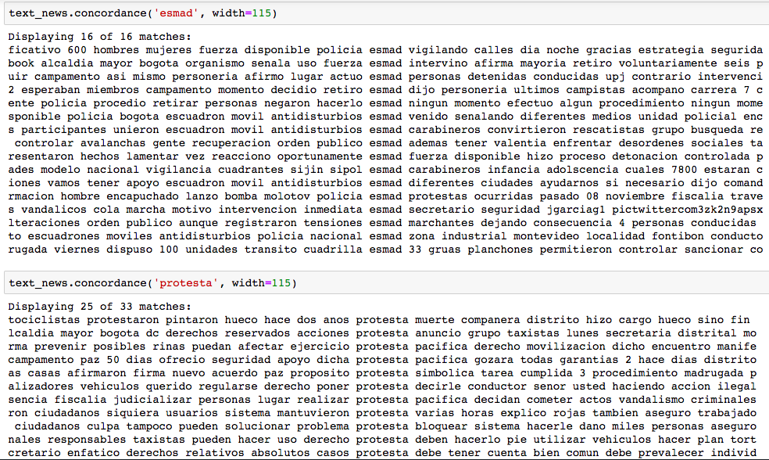
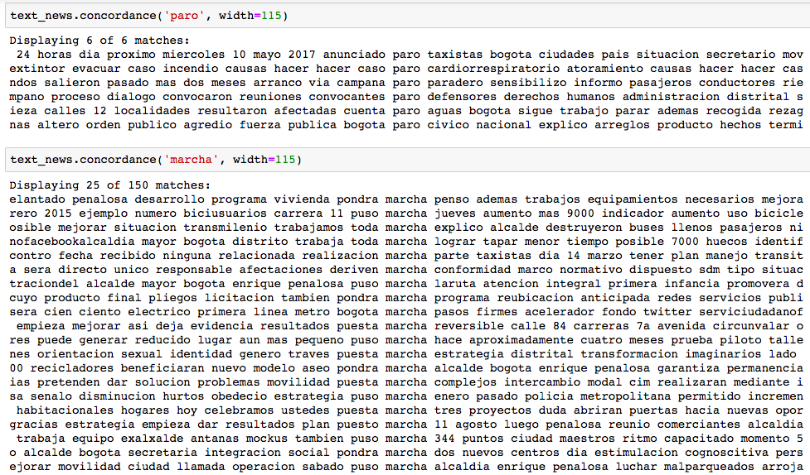

Slide 15
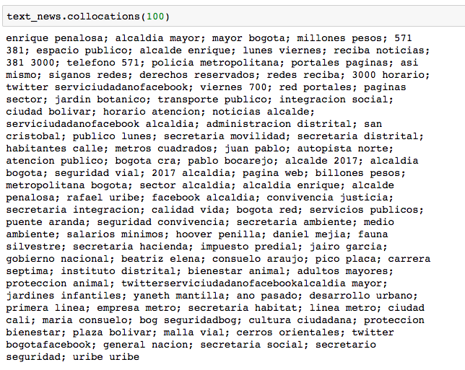
Los 100 bigramas con mayor presencia en las noticias periodo 2016-2019

Slide 16
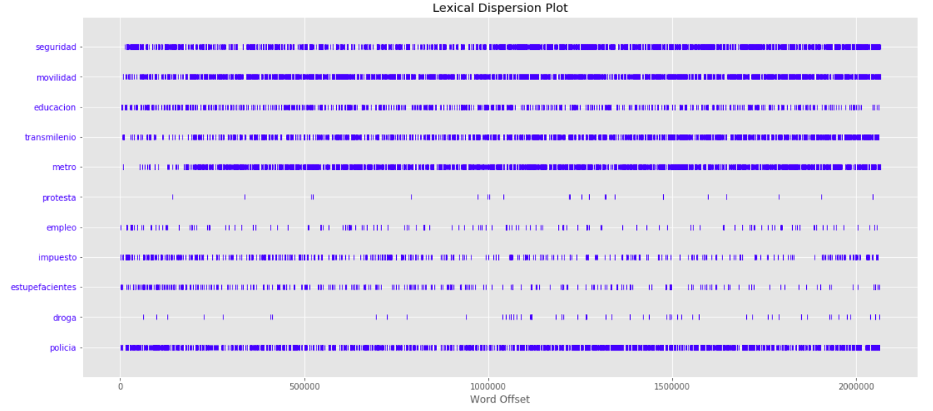
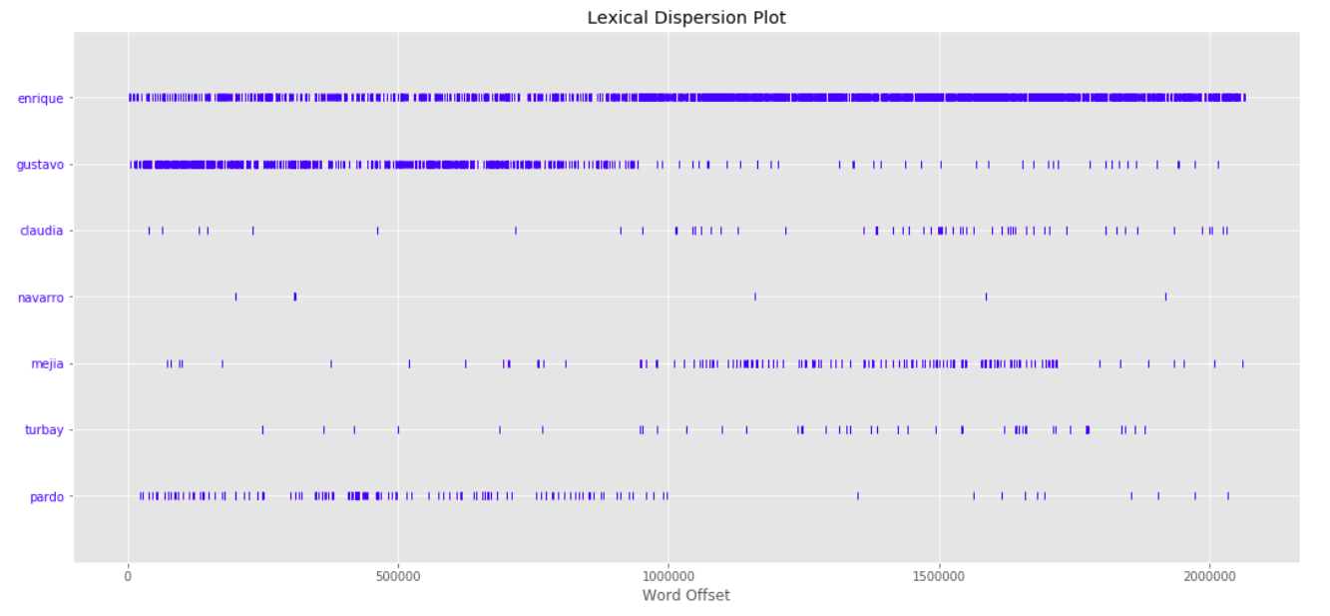
Algunas de las palabras con mayor y menor
número de repetición en el archivo de noticias
Periodo 2012-2019
Algunos de los candidatos de las anteriores y las próximas elecciones a la
Alcaldía y su presencia en las noticias
publicadas.

Slide 17
Análisis de Redes realizado en Gephi
Periodo 2016-2019

Slide 18
Conclusión
El análisis de los datos refleja que la información publicada en la pagina de la alcaldía no muestra el impacto real de los acontecimientos en la capital una vez se compararan con datos de otras fuentes. Este análisis no se realiza en este trabajo.
Sin embargo, se debe tener cuidado con la interpretación de los resultados obtenidos en este trabajo dado que la información de recolección no es perfecta y se quedó por fuera mucha información de la página.
Un análisis mas exhaustivo debe realizarse para dar una mejor argumentación acerca del rol de los medios de comunicación y como estos influyen en los votantes a la próxima alcaldía.

Slide 19
Referencias
Media and Political Persuasion: Evidence from Russia Author(s): Ruben Enikolopov, Maria Petrova and Ekaterina Zhuravskaya Source: The American Economic Review, Vol. 101, No. 7 (DECEMBER 2011), pp. 3253-3285 Published by: American Economic Association Stable URL: https://www.jstor.org/stable/41408737

